Slide 1

Logistika
-
Sklady a skladové hospodářství
Tomáš Pražák
Garant předmětu
.
Marian Pryszcz
(PRYŠČ)

Slide 2
Definice ze skript
Skladování je nezbytnou součástí logistického systému a tvoří důležitý spojovací článek mezi výrobními procesy a zákazníkem. Je zdrojem přínosu času a významnou měrou se tak podílí na zajištění požadované úrovně zákaznického servisu. Skladovací procesy zabezpečují skladování veškerých forem a stupňů zpracování materiálů (suroviny, díly, nedokončená výroba, hotové výrobky) v místě a mezi místy vzniku a spotřeby.

Slide 3
Definice ze skript
I když skladování jakéhokoliv materiálů vždy znamená určité zpomalení hmotného toku, nelze je v žádném výrobním provozu plně odstranit. Po celém světě jsou milióny skladovacích zařízení. Mohou mít podobu supermoderních profesionálně řízených skladů, ale řadíme sem také podnikové skladovací místnosti všeho druhu a velikosti, garáže i drobné sklady jednotlivých prodejen. Skladovací systémy jsou stále komplexnější a náročnější.

Slide 4
Sklad
Místo, kde dochází ke skladování, se nazývá sklad. Může mít nejrůznější podobu a mohou se zde udržovat všechny typy produktů. Ve skladech probíhá příjem, samotné uskladnění a expedice.

Slide 5
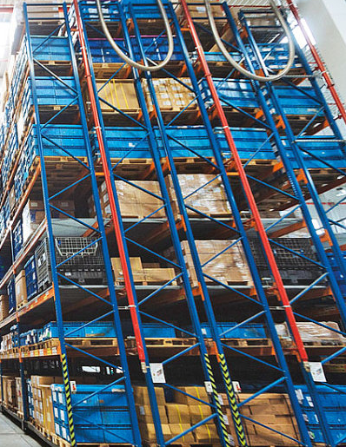
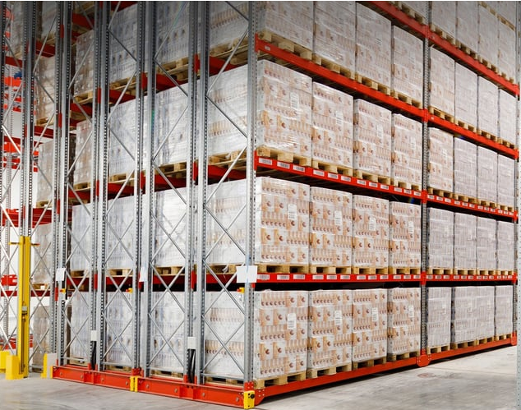
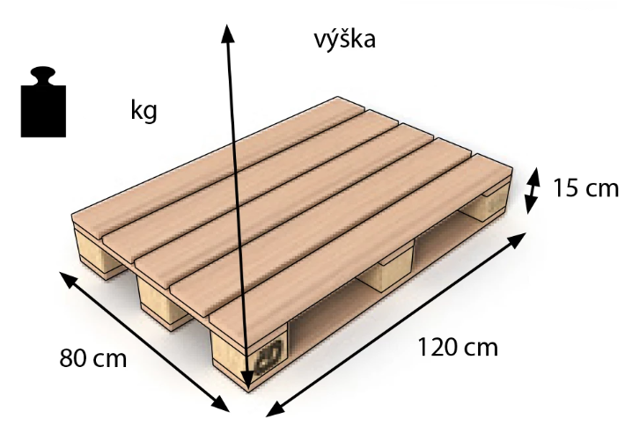
Sklad - paletový sklad
Paletový sklad většinou skladujeme na Europaletách.

Slide 6
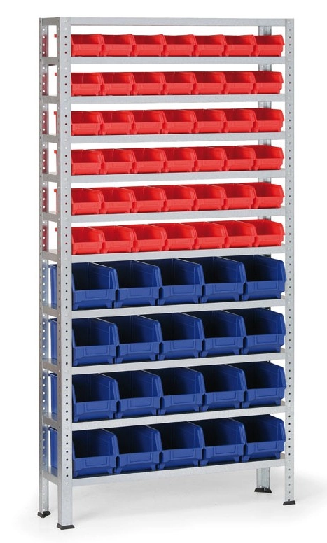
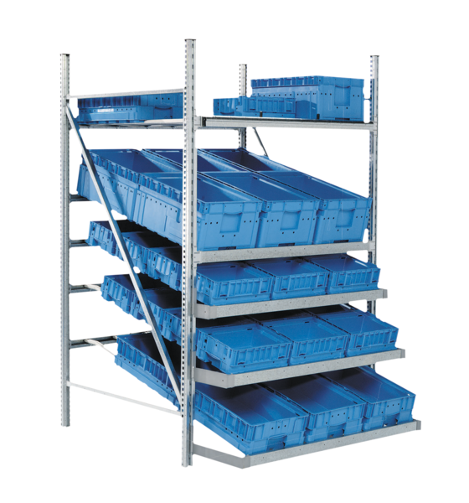
Sklad plastové boxy
Plastové boxy se často používají při Kanbanovém řešení.
Kanban

Slide 7
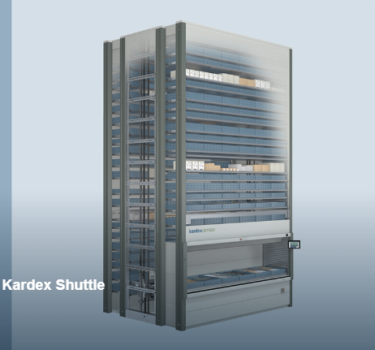
Sklad automatizovaná skladovací řešení
Toto řešení je drahé, příklad KARDEX.

Slide 8
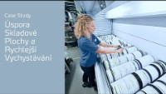
Sklad automatizovaná skladovací řešení - Příklad KARDEX.

Slide 9
Využití skladovacích ploch
1
2
Jaký je rozdíl mezi obrázkem 1 a 2?

Slide 10
Využití skladovacích ploch
1
2
Jaký je rozdíl mezi obrázkem 1 a 2?
Je to využití skladovacího prostoru.

Slide 11
Využití skladovacích ploch
Proč je optimalizace využití skladových ploch důležitá?

Slide 12
Využití skladovacích ploch
Steve Jobs byl známý tím, že uměl působivě dokázat svůj názor, a přesně to se stalo i při navrhování prvního iPodu.
Když vývojáři dokončili prototyp prvního iPodu, představili jej Stevu Jobsovi k posouzení. Jobs si zařízení prohlédl, vyzkoušel ho, zvážil v rukou – a okamžitě ho odmítl. Bylo příliš velké.
Inženýři se bránili s tím, že museli zcela nově vynalézt způsob jeho konstrukce a že zmenšení je jednoduše nemožné.
Jobs chvíli mlčel. Pak vstal, přešel k akváriu a hodil do něj iPod. Když dopadl na dno, začaly z něj stoupat bublinky.„To jsou vzduchové bubliny,“ řekl ostře. „To znamená, že uvnitř je volné místo. Udělejte ho menší.

Slide 13
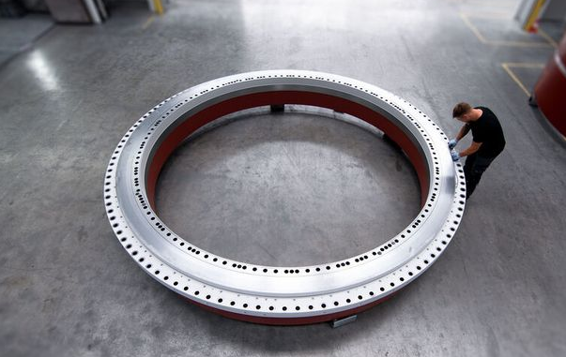
Využití skladovacích ploch
Toto platí i pro sklady, kde je vzduch tam je i místo.
Má to omezení, například:
Potřebuji uličky pro tok materiálu
Materiál nemůžu zamíchat
Spoustu jiných omezení, které jsou specifické pro konkrétní firmu
Ne vše lze skladovat „optimálně“

Slide 14
Druhy skladů
1 Vstupní (pořizovací, zásobovací)
sklady jsou určeny k udržování zásob vstupních materiálů
často jsou označovány jako hlavní sklad
2 Mezisklady
slouží k předzásobení mezi jednotlivými stupni výrobního procesu
často jsou označovány jako výrobní sklady
je jich více
3 Prodejní (odbytové) sklady
slouží k vyrovnání časových rozdílů mezi výrob-ními a prodejními procesy.

Slide 15
Druhy skladů
Proč máme více druhů skladů?

Slide 16
Druhy skladů
Proč máme více druhů skladů?

Slide 17
Druhy skladů
Podle stupně centralizace rozeznáváme sklady na centralizované a decentralizované.
podle stanoviště
vnitřní (interní) sklad
vnější (externí) sklad
podle vlastnictví
vlastní
cizí

Slide 18
Druhy skladů - Konsignační sklad
Jedná se o běžný sklad (skladují se zde zásoby určitého materiálu, surovin nebo zboží), ale dodavatel jej zřizuje přímo u odběratele, eventuálně se využívá externích skladů jiných osob. Odběratel tak má zásoby neustále k dispozici a přitom nemusí vynakládat na zásoby vlastní finanční prostředky. Zásoby jsou v majetku dodavatele až do okamžiku jejich výdeje ze skladu. Po odebrání položek ze skladu, tj. odeslání tzv. konsignace odběrateli, dodavatel vystavuje odběrateli fakturu. Až do výdeje zásob ze skladu nese veškeré náklady a rizika dodavatel.
Konsignační sklad je řešení, které umožní odběrateli plynulost výroby. Je výhodný i pro dodavatele, který nemusí disponovat vlastními skladovacími prostorami.

Slide 19
Skladové operace – přesun materiálů a produktů
Příjem představuje fyzické vyložení či vybalení z přepravního prostředku, aktualizaci skladových záznamů (databáze zásob), kontrolu stavu (poškození) a překontrolování fyzického počtu položek s údaji na průvodní dokumentaci.
Transfer zahrnuje veškeré přesuny, tj. fyzický přesun produktů do skladu a jejich uskladnění, dále přesuny do oblasti speciálních služeb, např. konsolidace a přesuny do místa výstupní expedice.
Hlavní činností v rámci přesunu je kompletace podle objednávek. Během ní dochází k přeskupování skladových položek v návaznosti na sortimentní skladbu a množství, které požaduje zákazník nebo výroba. V této fázi jsou vytvářeny balicí listy nebo průvodní listy.

Slide 20
Skladové operace – přesun materiálů a produktů
Při překládce se nerealizuje vlastní uskladnění. Položky se překládají z místa příjmu přímo do místa expedice. Speciálním typem překládky je tzv. cross-docking (CD), jehož podstata je zachycena na následujícím obrázku.

Slide 21
Skladové operace – přesun materiálů a produktů
Produkty se v zásadě nikdy neskladují, doba skladování zde nepřesahuje 24 hodin. Oproti klasickým skladům, kde dochází ke skladování výrobků a následné objednávce od předem neznámého zákazníka, mají jednotlivé dodávky v CD centru již předem známého odběratele, je známa lokalita a čas, kde má být zásilka doručena.
Expedice je poslední přesunová činnost. Skládá se z kontroly expedovaného zboží podle objednávek, balení, označení zásilek nutnými informacemi a fyzické nakládky zásilek do dopravního prostředku. Současně je také provedena úprava skladových záznamů.

Slide 22
TYPY SKLADŮ PODLE SKLADOVACÍCH PODMÍNEK
VŠEOBECNÉ OBCHODNÍ SKLADY
MRAZÍRENSKÉ SKLADY
CHLADÍRENSKÉ SKLADY
CELNÍ SKLADY
SKLADY PRO VEŘEJNOST
SPECIÁLNÍ ZEMĚDĚLSKÉ KOMODITNÍ SKLADY
SKLADY HROMADNÝCH SUBSTRÁTŮ

Slide 23
Layout skladu
Je to komplexní úloha. Při správném řešení se zlepší tok materiálu / zboží (efektivita). Pro každý typ firmy je vhodné jiné řešení.
Existují automatizovaná řešení, která zvyšují efektivitu skladu. Tato řešení však vyžadují velké počáteční investice.

Slide 24
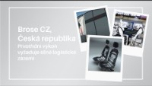

Slide 25
umísťování položek do skladu
V systému náhodného uskladnění se položky umísťují do nejbližšího volného skladového místa. Potřebuji k tomu ERP systém (software).
V systému skladování na vyhrazeném místě se určité výrobky uskladňují ve skladě vždy na stejném místě. Tento systém je obvyklý ve skladech s manuální obsluhou, kde znalost zaměstnanců o umístění konkrétních produktů zvyšuje jejich pracovní produktivitu. Naopak výpadek zaměstnance představuje velký problém.

Slide 26
umísťování položek do skladu
Oblíbenost je spojena s rozdílnou obrátkovostí skladovaných položek. Vysoce obrátkové položky by se měly skladovat co nejblíže místu expedice zboží, protože se tak minimalizuje manipulační vzdálenost. Naopak položky s malou obrátkovostí je vhodné umístit na nejvzdálenější místa vzhledem k místu expedice. Zbývající skladová plocha je určena pro položky, které do skladu přicházejí v pravidelných dávkách, dále pro položky, které vyžadují před expedicí nějakou úpravu, pro položky, které jsou kompatibilní s položkami s rychlým obratem, a také pro dočasné uskladnění nahromaděných položek s rychlou obrátkou, pro které nestačí jejich vymezená plocha.

Slide 27
Měření a hodnocení produktivity - KPI
I ve skladu platí obecná řídící poučka, že “nelze řídit to, co se neměří”. Proto je nutnost měřit, shromažďovat a vyhodnocovat data týkající se úrovně skladových operací a na jejich základě pak přijímat vhodná nápravná opatření. Proces zdokonalování zde nikdy nekončí.
Produktivita je reálný výstupu za jednotku času. Jako příklad můžeme uvést počet krabic, které skladník vyzvedne za hodinu práce.
Vytížení definujeme jako poměr využité kapacity k dostupné kapacitě. Například se jedná o využití paletového prostoru ve skladu nebo v případě pracovníka ve skladu může jít využití jeho pracovní doby skutečnou prací.
Výkon definujeme jako poměr skutečného výstupu ku standardnímu výstupu. Jako příklad lze uvést počet zmanipulovaných položek pracovníkem za stanovenou časovou jednotku vzhledem k počtu položek, které měl pracovník dle THN za tuto časovou jednotku práce zmanipulovat.

Slide 28
KPI příklady
Maximální čas na vyskladnění zakázky do výroby – stanovím maximální dobu a sleduji, z kolika procent ji dodržuji. (Plánování výroby potřebuje vědět, kdy může začít výroba.)
Počet příjmů materiálu na pracovníka za den – sleduji efektivitu jednotlivých pracovníků.
Maximální čas na zabalení a vyzvednutí výrobku dopravcem – stanovím maximální dobu a sleduji její plnění. (Čím dříve dodám, tím dříve obdržím platbu.)
Vstupní kontrola – definuji maximální dobu, za kterou bude dodávka zkontrolována z hlediska kvality a uvolněna do výroby.

Slide 29
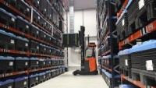
AGV

